Slide 1
DANI ENERGETIKE
Primeri dobre prakse
Bojan Grujicki
Viessmann doo Beograd
Novi Sad, 29.oktobar 2013.
Notes:
Die erste Viertel-Stunde:
Sie als Referent wissen, wie wichtig die erste Viertel-Stunde eines Seminares ist. Sie ist entscheidend für di e Motivation der Seminarteilnehmer und damit für den Erfolg eines Seminares – und Ihren Erfolg.
1. Begrüßung
reicht ein freundliches „Guten Morgen“ ?

Slide 2
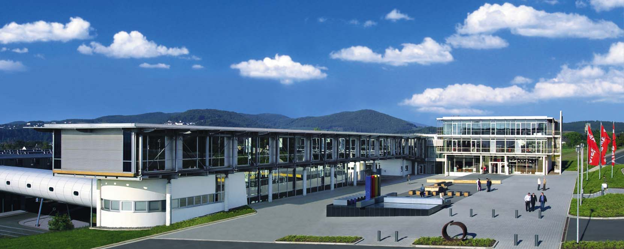
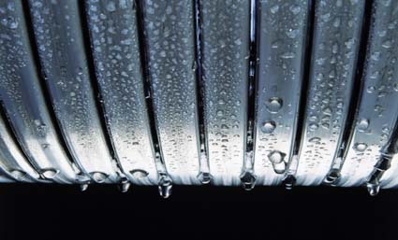
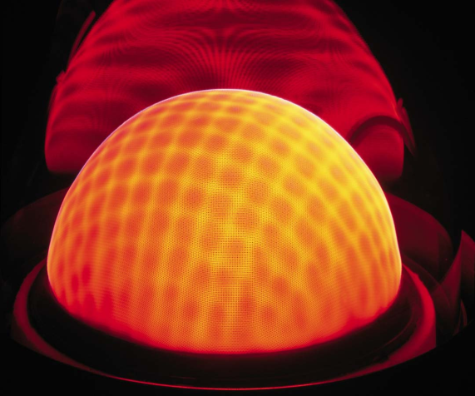
VIESSMANN Grupa
Osnovan 1917, Promet 2 Mlrd € u 2012, 11.500 radnika širom sveta

Slide 3
Viessmann – svi izvori energije i svi kapaciteti

Slide 4
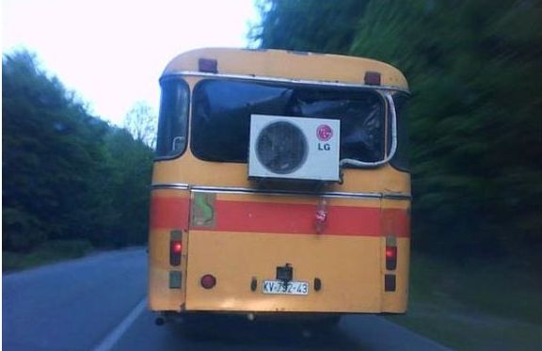
Grejanje I hladjenje toplotnim pumpama – zelja je jedno….

Slide 5
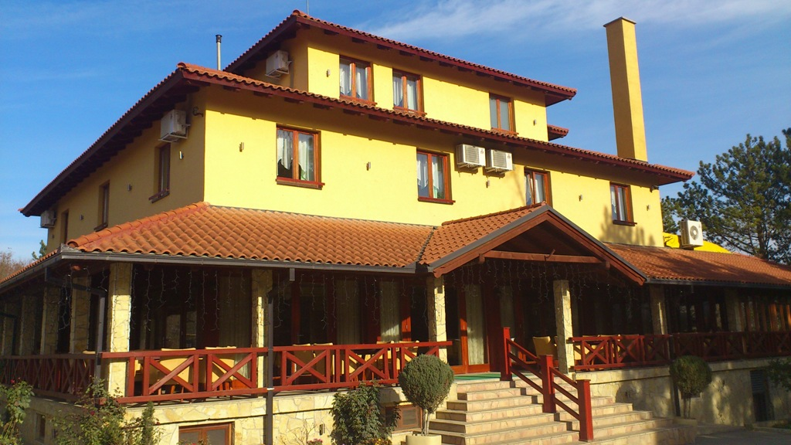
Primeri iz prakse
Hotel Borkovac
Toplotne pumpe
Notes:
Palco doo Industrijska zona - Severozapadna radna zona Ul. Nova 9 B.B.
Uvoz i distribucija sirovina za prehrambenu industriju
1000m2 – 800m2 magacinski prostor, 200m2 kancelarijski prostor – grejanje i hlađenje – želja investitora toplotna pumpa voda/voda, bivalentan sistem sa dodatnim gasnim kotlom

Slide 6
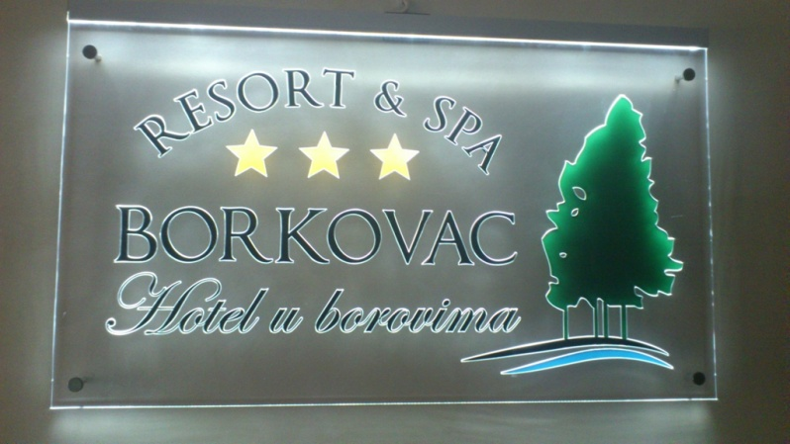
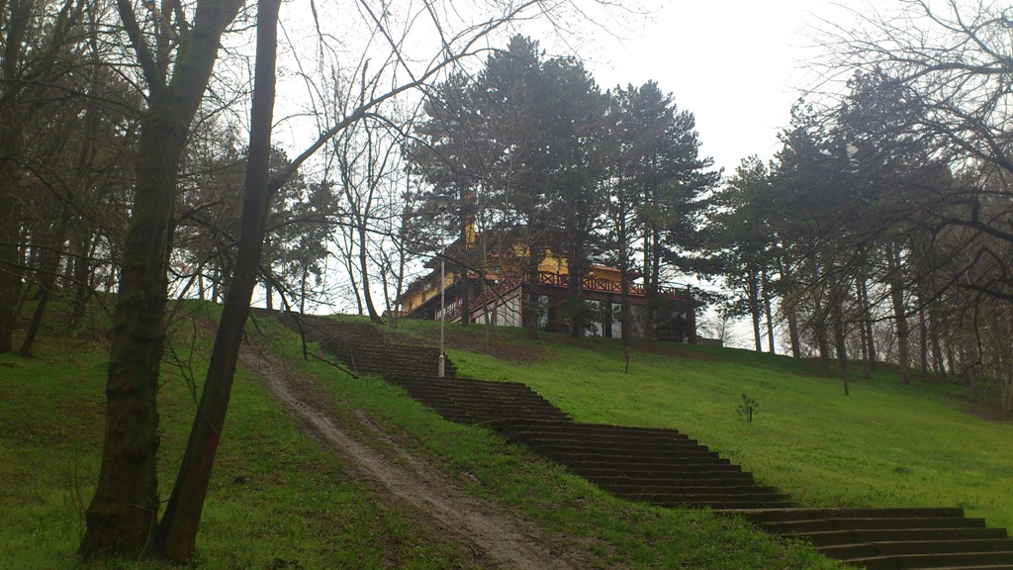
Hotel Borkovac – rekonstrukcija
Toplotne pumpe
Površina objekta – 1200m²
Grejanje objekta
Radijatorski sistem (jednocevno)
Ventilator konvektori
Podno grejanje
Komora za bazem
Topla sanitarna voda (restoran, sobe, SPA)
Bazen – 70m³
Sistem grejanja – gasni niskotemperaturski kotao
Potrošnja goriva – 24285 m³/a (170 kWh/m²godina)
Notes:
Palco doo Industrijska zona - Severozapadna radna zona Ul. Nova 9 B.B.
Uvoz i distribucija sirovina za prehrambenu industriju
1000m2 – 800m2 magacinski prostor, 200m2 kancelarijski prostor – grejanje i hlađenje – želja investitora toplotna pumpa voda/voda, bivalentan sistem sa dodatnim gasnim kotlom

Slide 7
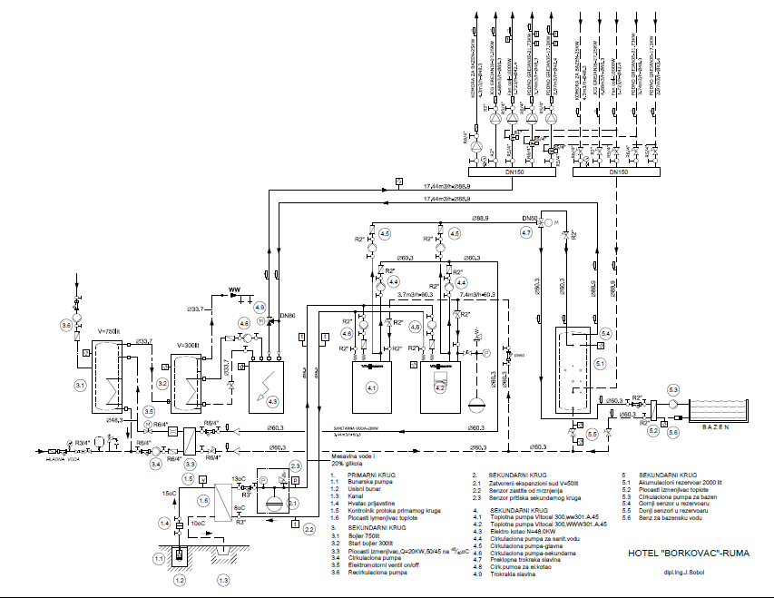
Hotel Borkovac – šema
Toplotne pumpe
Notes:
Palco doo Industrijska zona - Severozapadna radna zona Ul. Nova 9 B.B.
Uvoz i distribucija sirovina za prehrambenu industriju
1000m2 – 800m2 magacinski prostor, 200m2 kancelarijski prostor – grejanje i hlađenje – želja investitora toplotna pumpa voda/voda, bivalentan sistem sa dodatnim gasnim kotlom

Slide 8
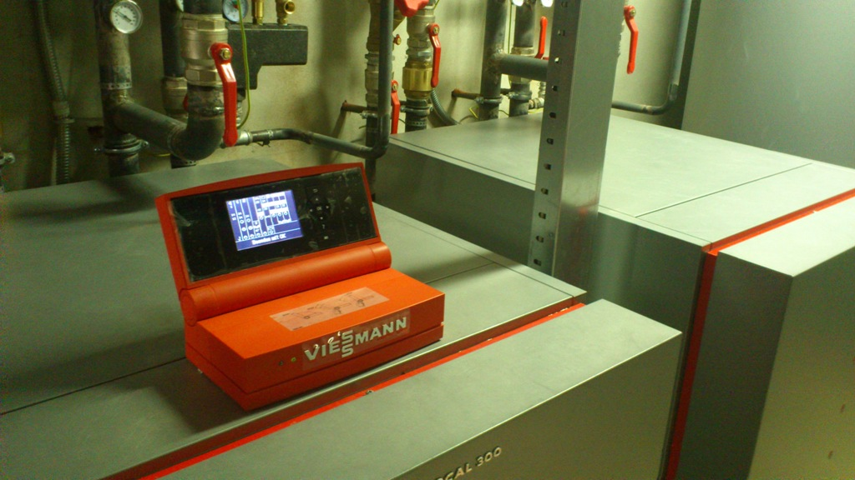
Hotel Borkovac – Vitocal 300-G – kapaciteta 100kW
Toplotne pumpe
Notes:
Palco doo Industrijska zona - Severozapadna radna zona Ul. Nova 9 B.B.
Uvoz i distribucija sirovina za prehrambenu industriju
1000m2 – 800m2 magacinski prostor, 200m2 kancelarijski prostor – grejanje i hlađenje – želja investitora toplotna pumpa voda/voda, bivalentan sistem sa dodatnim gasnim kotlom

Slide 9
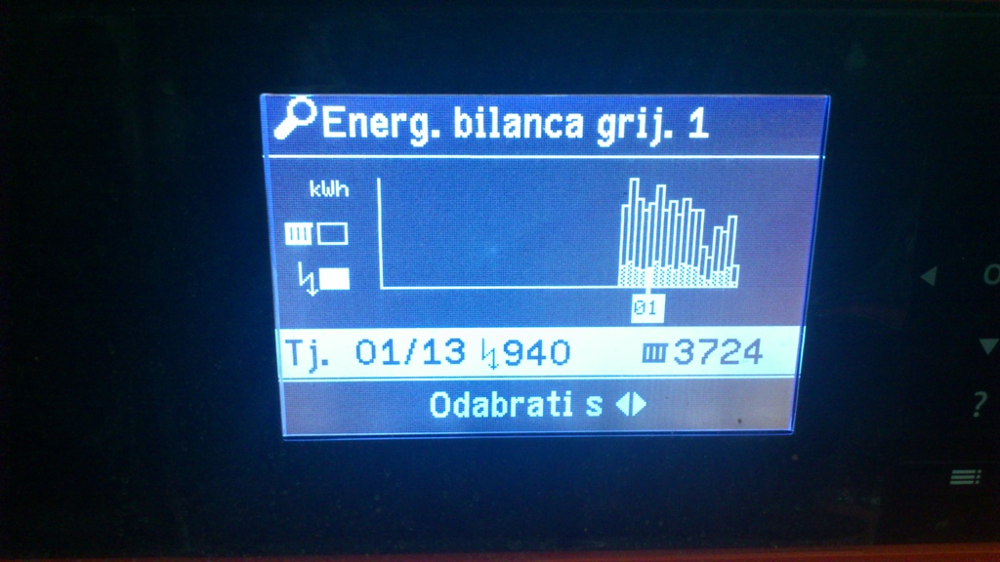
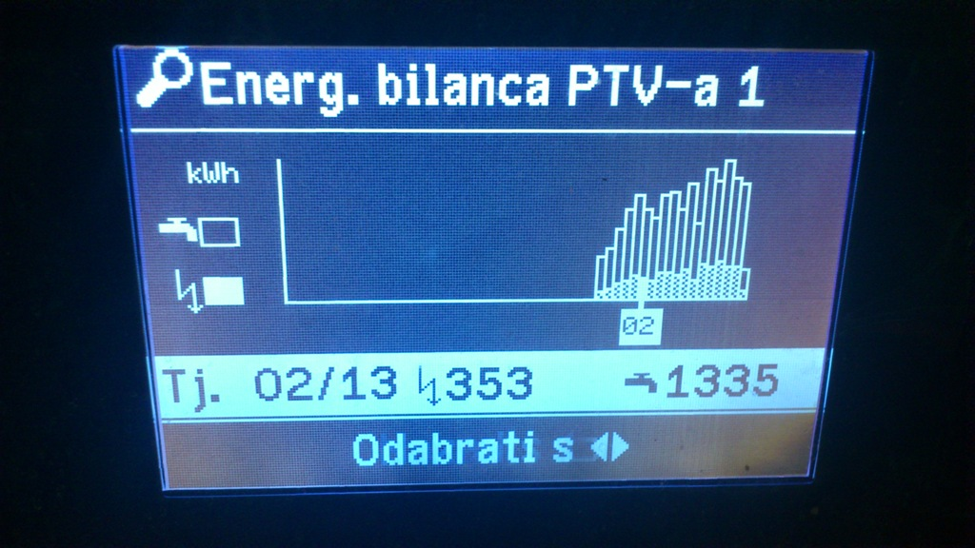
Hotel Borkovac – dijagnostika
Notes:
Palco doo Industrijska zona - Severozapadna radna zona Ul. Nova 9 B.B.
Uvoz i distribucija sirovina za prehrambenu industriju
1000m2 – 800m2 magacinski prostor, 200m2 kancelarijski prostor – grejanje i hlađenje – želja investitora toplotna pumpa voda/voda, bivalentan sistem sa dodatnim gasnim kotlom

Slide 10
Primeri iz prakse
Hotel Borkovac
Toplotne pumpe
Površina objekta – 1200m²
Grejanje objekta
Radijatorski sistem
Ventilator konvektori
Podno grejanje
Komora za bazen
Topla sanitarna voda (restoran, sobe, SPA)
- Bazen – 70m³
Potrošnja energije novi sistem – 71940 kWh/a (60 kWh/m²godina)
Ušteda u potrošnji energije ( i pored povecanja potrosaca) – 65%
Notes:
Palco doo Industrijska zona - Severozapadna radna zona Ul. Nova 9 B.B.
Uvoz i distribucija sirovina za prehrambenu industriju
1000m2 – 800m2 magacinski prostor, 200m2 kancelarijski prostor – grejanje i hlađenje – želja investitora toplotna pumpa voda/voda, bivalentan sistem sa dodatnim gasnim kotlom

Slide 11
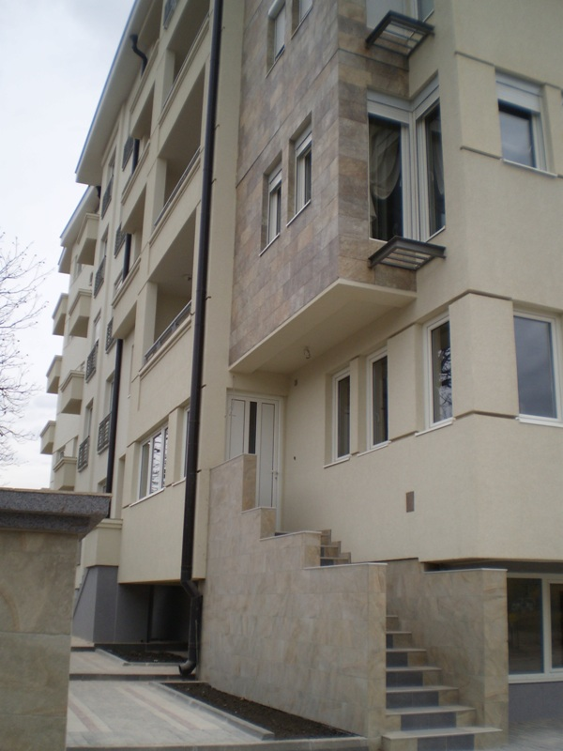
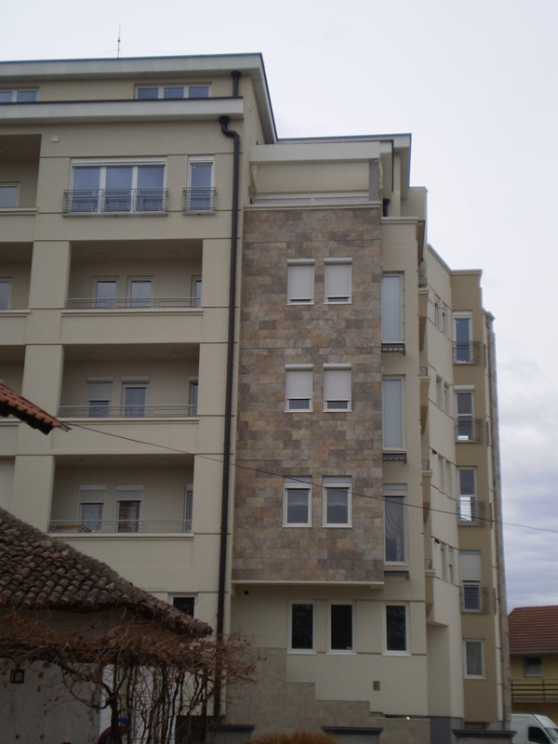
Primeri iz prakse
Stambeni objekat Euroline Paraćin – 3 x Vitodens 200-W 105 kW
Gasna tehnika
Notes:
11
Abschlussgespräch
Gibt es Fragen, zusätzliche Themen?
Vielen Dank für die Teilnahme!
Weitere Seminarangebote
Verabschiedung

Slide 12
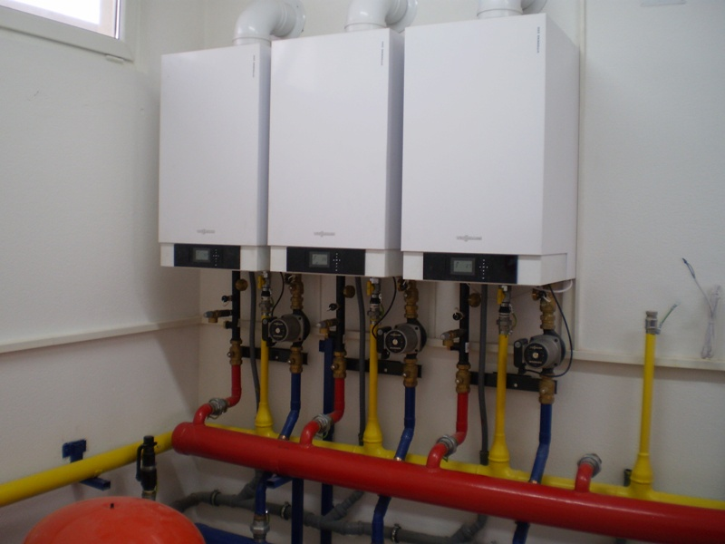
Primeri iz prakse
Stambeni objekat Euroline Paraćin – 3 x Vitodens 200-W 105 kW
Gasna tehnika
Notes:
12
Abschlussgespräch
Gibt es Fragen, zusätzliche Themen?
Vielen Dank für die Teilnahme!
Weitere Seminarangebote
Verabschiedung

Slide 13
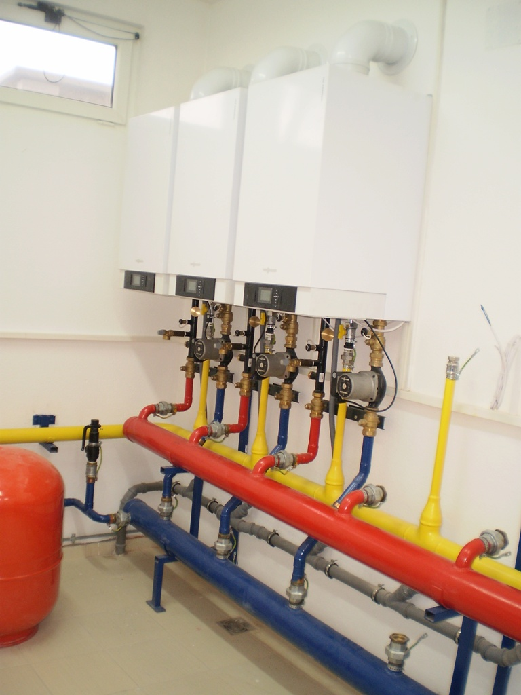
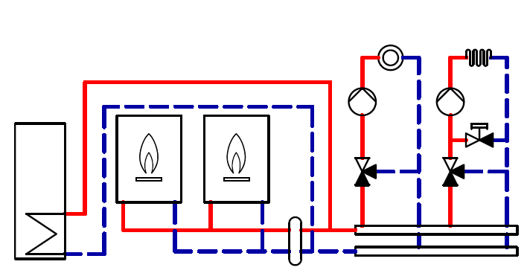
Primeri iz prakse
Stambeni objekat Euroline Paraćin – 3 x Vitodens 200-W 105 kW
Gasna tehnika
Površina – 2500 m²
Ukupno potrošeno gasa sezona – 15 331 m³
Potrošnja gasa po sezoni (51 kWh/m²godina)
Bez zastoja
Notes:
13
Abschlussgespräch
Gibt es Fragen, zusätzliche Themen?
Vielen Dank für die Teilnahme!
Weitere Seminarangebote
Verabschiedung

Slide 14
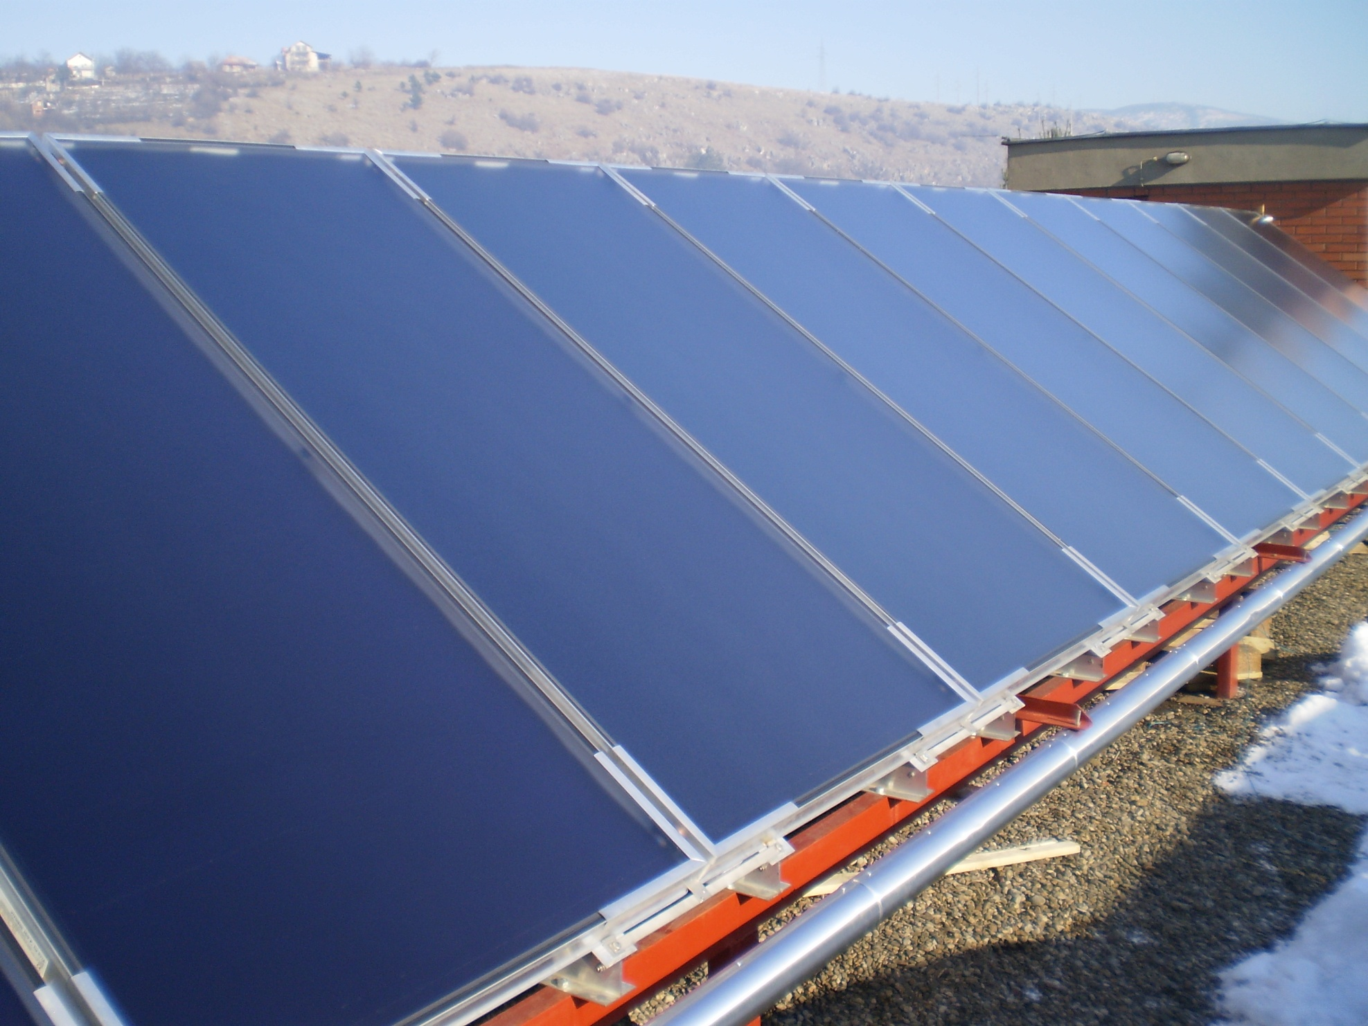
Primeri iz prakse
Gradska bolnica Pirot – 96 kolektora Vitosol 100-F
Solar

Slide 15
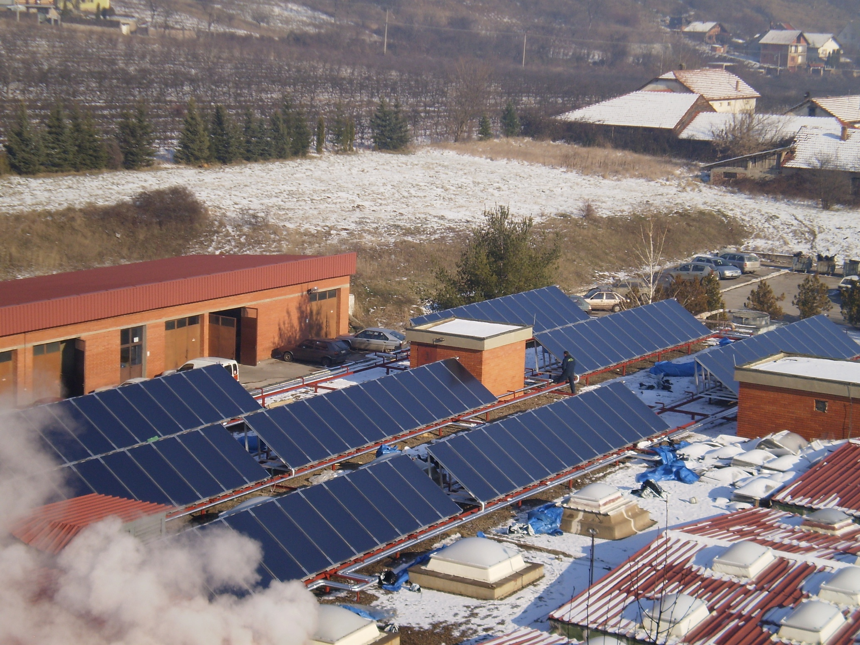
Primeri iz prakse
Gradska bolnica Pirot – 96 kolektora Vitosol 100-F
Solar

Slide 16
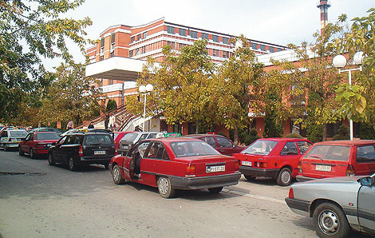
Primeri iz prakse
Gradska bolnica Pirot – 96 kolektora Vitosol 100-F
Solar
Podaci o objektu:
Poliklinika 18.000m², bolnički deo 10.000m², 350 kreveta
Tri parna kotla na mazut, ukupni kapacitet 10 MW
Zadatak: Rekonstrukcija sistema za pripremu tople sanitarne vode – novi akumulacioni bojleri i integracija solarnog sistema

Slide 17
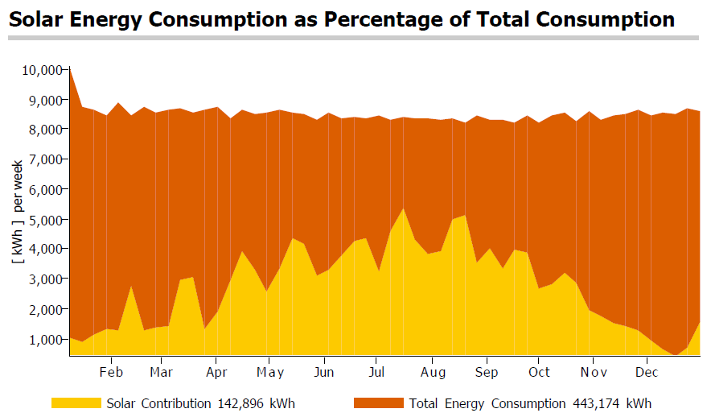
Primeri iz prakse
Gradska bolnica Pirot – 96 kolektora Vitosol 100-F
Solar

Slide 18
Primeri iz prakse
Gradska bolnica Pirot – 96 kolektora Vitosol 100-F
Solar
Rad sistema u drugoj sezoni - 2012. godina
Ostvareni godišnji doprinos solarnog sistema – 399,2 MWh
Ostvarena godišnja ušteda goriva (teško lož ulje) – 72,1 m³
Ostvareno godišnje smanjenje emisije CO2 – 191,7 T
Ukupno za dve godine rada
Ostvareni doprinos solarnog sistema – 693 MWh
Ostvarena ušteda goriva (teško lož ulje) – 125,3 m³
Ostvareno smanjenje emisije CO2 – 333 T

Slide 19
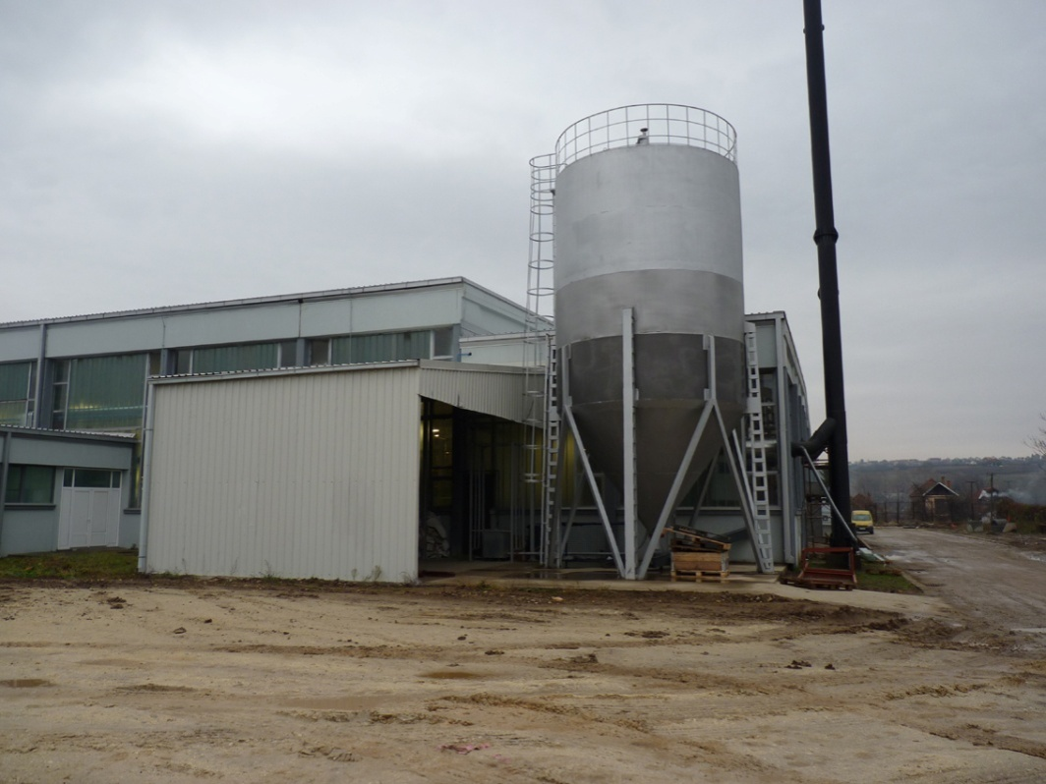
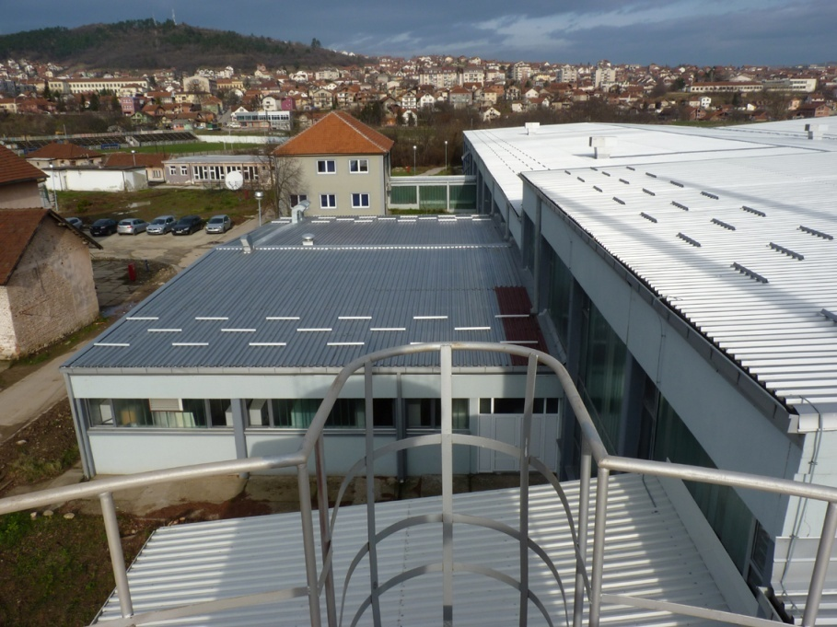
Primeri iz prakse
Fabrika Leoni, Prokuplje – 2 x 1250kW Pyrotec biomasa
Biomasa
Primena: za grejanje mreže proizvodnih hala ca.15 000 m2
Postrojenje na biomasu snaga:
(2x1250kW)
Kontrola: Master Control
Potrošnja peleta godišnje:
210 t

Slide 20
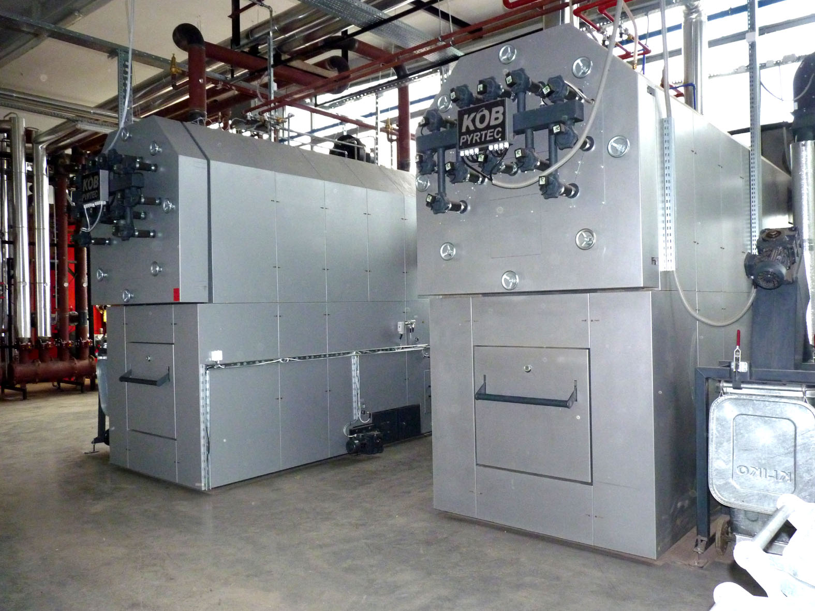
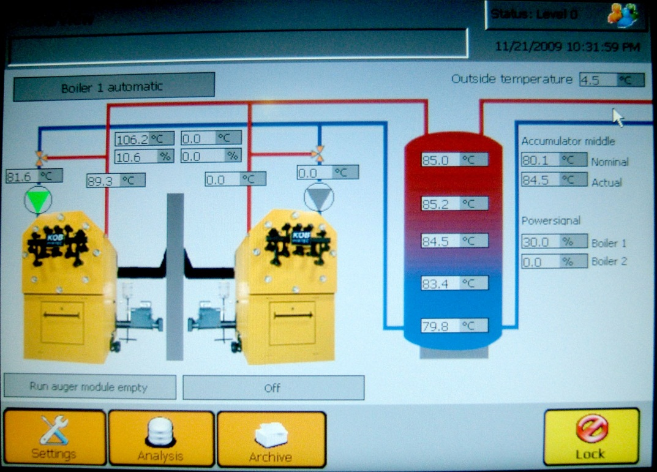
Primeri iz prakse
Fabrika Leoni, Prokuplje – 2 x 1250kW Pyrotec biomasa
Biomasa
Alternativa: lož ulje
Cena godisnje potrosnje lož ulja: 117.200 €/a
Cena godišnje potrošnje peleta: 35.700 €/a
Razlika 328 % (Ušteda 81500 EUR)

Slide 21
Hvala na pažnji!

